Slide 1


第三章 STM32最小系统

Slide 2
ARM Cortex-M系列内核主要用于对功耗和成本非常敏感且对性能要求不断增加的嵌入式应用，与51内核相比，若要达到相同的处理能力，其功耗约为CM3内核的40倍。
最小系统包括：电源、时钟源、复位电路、启动电路、调试接口、ARM处理器
复位电路
调试接口
ARM处理器
启动电路
电源
时钟源

Slide 3
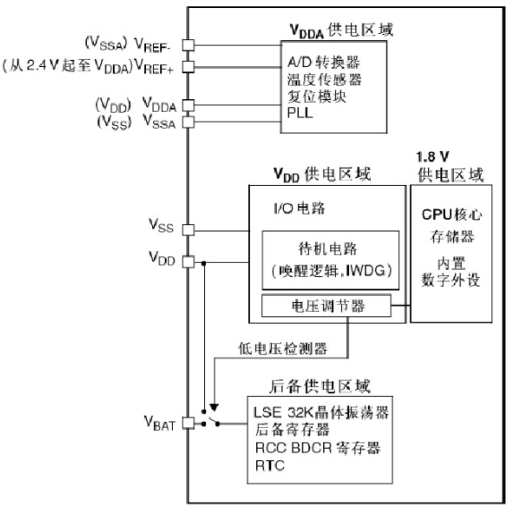
3.1 电源电路
3.1.1 供电方案
1.数字部分
VDD接2.0~3.6V的直流电源。通常接3.3V，供I/O等接口使用。内置电压调节器提高CM3处理器所需的1.8V电源。电压调节器有三种工作模式：
运行模式：提供1.8V电源(处理器、内存、外设)。在此模式下，可以通过降低系统时钟或关闭总线上未被使用的CM3处理器外的外设时钟来降低功耗。
停止模式：调节器以低功耗模式提供1.8V电源，以保存寄存器和SRAM的内容。
待机模式：调节器停止供电，除了备用电路和备份域外，寄存器和SRAM的内容全部丢失。
2.模拟部分
VSSA为独立电源地，VDDA接2.0~36V，为ADC、复位模块、RC振荡器和PLL的模拟部分供电。当VDD≥2.4V时，ADC工作，当VDD≥2.7V时，USB开始工作。VREF+的电压范围为2.4V至VDDA之间。
3.备份部分VBAT
备份电压指的是备份域使用的供电电源。VBAT为1.8~3.6V，当VDD断电时，为RTC、外部32kHz振荡器和后备寄存器供电。

Slide 4
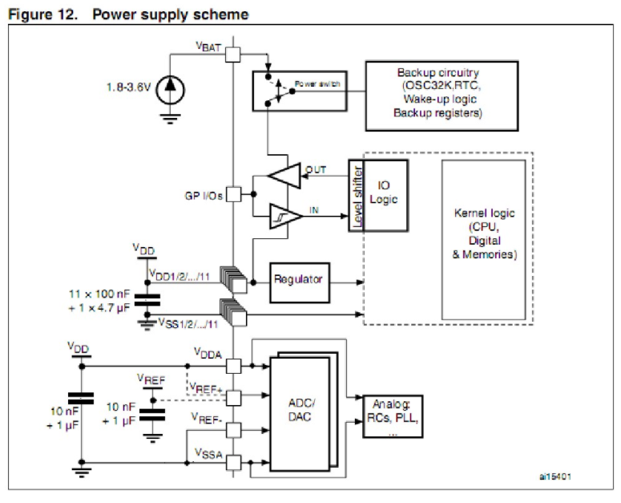

Slide 5
3.1 电源电路
3.1.1 供电方案
1.数字部分
VDD接2.0~3.6V的直流电源。通常接3.3V，供I/O等接口使用。内置电压调节器提高CM3处理器所需的1.8V电源。电压调节器有三种工作模式：
运行模式：提供1.8V电源(处理器、内存、外设)。在此模式下，可以通过降低系统时钟或关闭总线上未被使用的CM3处理器外的外设时钟来降低功耗。
停止模式：调节器以低功耗模式提供1.8V电源，以保存寄存器和SRAM的内容。
待机模式：调节器停止供电，除了备用电路和备份域外，寄存器和SRAM的内容全部丢失。
2.模拟部分
VSSA为独立电源地，VDDA接2.0~36V，为ADC、复位模块、RC振荡器和PLL的模拟部分供电。当VDD≥2.4V时，ADC工作，当VDD≥2.7V时，USB开始工作。VREF+的电压范围为2.4V至VDDA之间。
3.备份部分VBAT
备份电压指的是备份域使用的供电电源。VBAT为1.8~3.6V，当VDD断电时，为RTC、外部32kHz振荡器和后备寄存器供电。

Slide 6
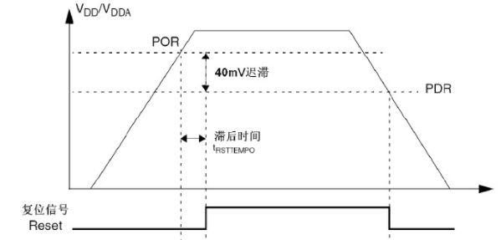
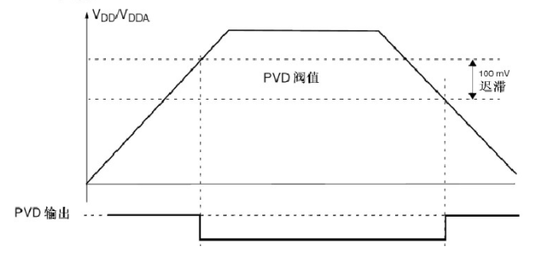
3.1.2 电源管理器
1.上电复位(POR)和掉电复位(PDR)
STM32内部又一个完整的上电复位(POR)和掉电复位(PDR)电路，当供电电压达到2V时，系统就能正常工作。当VDD/VDDA低于指定的限位电压VPOR/PDR时，系统保持为复位状态，无需外部复位电路。
2.可编程电压检测器(PVD)
当VDD下降到PVD阈值以下和(或)当VDD上升到PVD阈值之上时，会产生PVD中断。

Slide 7
3.1.3 低功耗模式
在系统或电源复位后，微控制处于运行模式。当处理器不需继续运行时(如等待某个外部事件)，可以利用多种低功耗模式来节省功耗。用户需要根据最低电源消耗，最快速启动事件和可用的唤醒源等条件，选定一个最佳低功耗卯时。低功耗模式主要是对处理器、处理器外部外设、SRAM和寄存器等的供电电源和时钟进行控制操作。
STM32F10x系列处理器有三种低功耗模式：
睡眠模式：CM3内核停止，外设仍在运行
停止模式：所有时钟都已停止
待机模式：1.8V电源关闭

Slide 8
3.2 时钟电路
STM32时钟系统中的时钟源在不是用时可以单独打开或关闭，以优化系统功耗。
STM32本身十分复杂，外设非常多 但我们实际使用的时候只会用到有限的几个外设，使用任何外设都需要时钟才能启动，但并不是所有的外设都需要系统时钟那么高的频率，为了兼容不同速度的设备，有些高速，有些低速，如果都用高速时钟，势必造成浪费 并且，同一个电路，时钟越快功耗越快，同时抗电磁干扰能力也就越弱，所以较为复杂的MCU都是采用多时钟源的方法来解决这些问题。

Slide 9
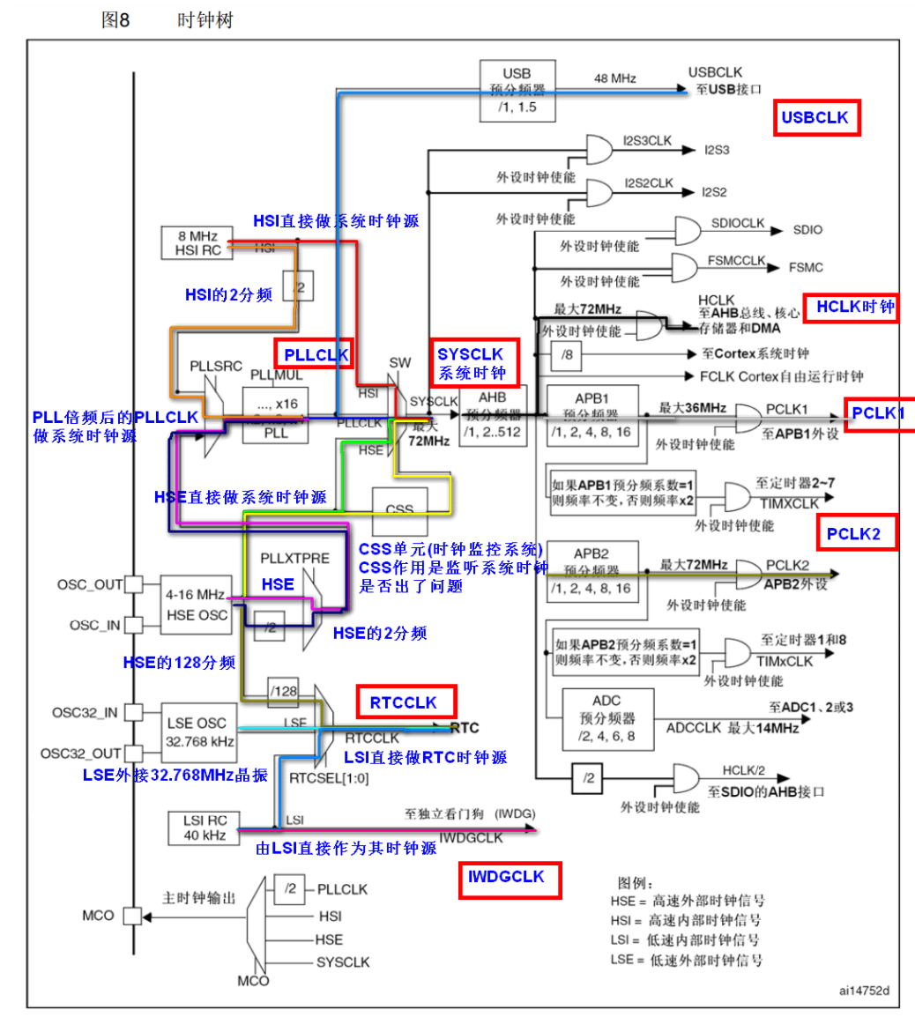

Slide 10
STM32时钟系统主要的目的就是给相对独立的外设模块提供时钟，也是为了降低整个芯片的耗能。
系统时钟，是处理器运行时间基准（每一条机器指令一个时钟周期）
时钟是单片机运行的基础，时钟信号推动单片机内各个部分执行相应的指令。
一个单片机内提供多个不同的系统时钟，可以适应更多的应用场合。
不同的功能模块会有不同的时钟上限，因此提供不同的时钟，也能在一个单片机内放置更多的功能模块。 对不同模块的时钟增加开启和关闭功能，可以降低单片机的功耗
STM32为了低功耗，他将所有的外设时钟都设置为disable(不使能)，用到什么外设，只要打开对应外设的时钟就可以， 其他的没用到的可以还是disable(不使能)，这样耗能就会减少。 这就是为什么不管你配置什么功能都需要先打开对应的时钟的原因

Slide 11
STM32 有4个独立时钟源:HSI、HSE、LSI、LSE。 ①、HSI是高速内部时钟，RC振荡器，频率为8MHz，精度不高。 ②、HSE是高速外部时钟，可接石英/陶瓷谐振器，或者接外部时钟源，频率范围为4MHz~16MHz。 ③、LSI是低速内部时钟，RC振荡器，频率为40kHz，提供低功耗时钟。 ④、LSE是低速外部时钟，接频率为32.768kHz的石英晶体。
其中LSI是作为IWDGCLK(独立看门狗)时钟源和RTC时钟源 而独立使用
而HSI高速内部时钟、HSE高速外部时钟、PLL锁相环时钟这三个经过分频或者倍频作为系统时钟来使用
PLL为锁相环倍频输出，其时钟输入源可选择为HSI/2、HSE或者HSE/2。倍频可选择为2~16倍，但是其输出频率最大不得超过72MHz。 通过倍频之后作为系统时钟的时钟源

Slide 12
例：Keil编写程序是默认的时钟为72Mhz，其实是这么来的：外部晶振(HSE)提供的8MHz（与电路板上的晶振的相关）通过PLLXTPRE分频器后，进入PLLSRC选择开关，进而通过PLLMUL锁相环进行倍频（x9）后，为系统提供72MHz的系统时钟（SYSCLK）。之后是AHB预分频器对时钟信号进行分频，然后为低速外设提供时钟。
或者内部RC振荡器(HSI) 为8MHz /2 为4MHz 进入PLLSRC选择开关，通过PLLMUL锁相环进行倍频（x18）后 为72MHz

Slide 13
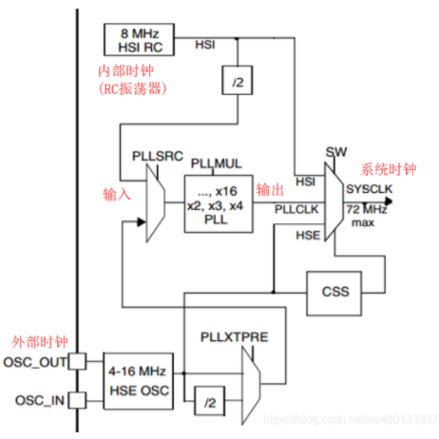
系统时钟SYSCLK
大部分外设时钟都是用的高速时钟。系统内核和外设时钟的时钟只有一个源，
那就是SYSCLK， 即常说的系统时钟，系统时钟SYSCLK可来源于三个时钟
源，由一个选择器SW来做选择： ①、HSI振荡器时钟 ②、HSE振荡器时钟 ③、PLL时钟 最大为72Mhz

Slide 14
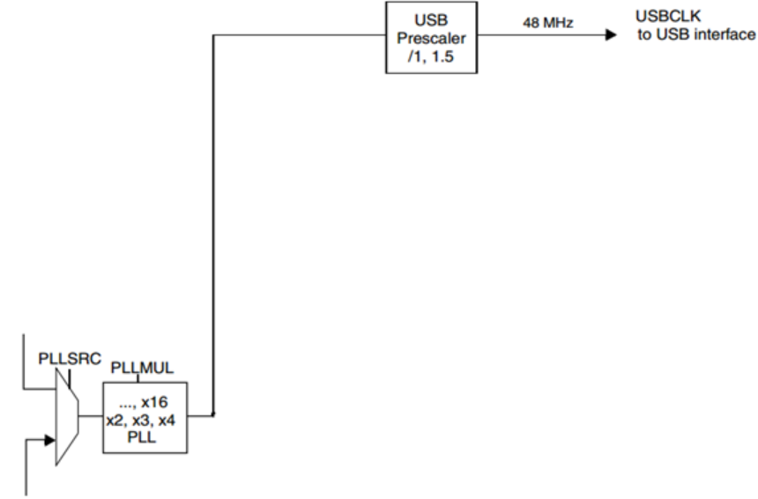
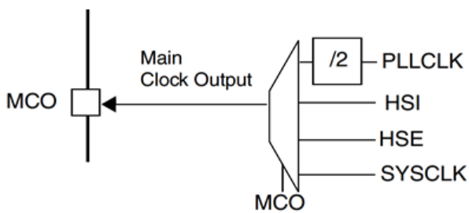
USB时钟
STM32中有一个全速功能的USB模块，其串行接口引擎需要一个频率为48MHz的时钟源。该时钟源只能从PLL输出端获取（唯一的），，可以选择为1.5分频或者1分频，也就是，当需要使用USB模块时，PLL必须使能，并且时钟频率配置为48MHz或72MHz
时钟信号输出
另外，STM32还可以选择一个时钟信号输出到MCO脚(PA8)上，可以选择为PLL输出的2分频、HSI、HSE、或者系统时钟。

Slide 15
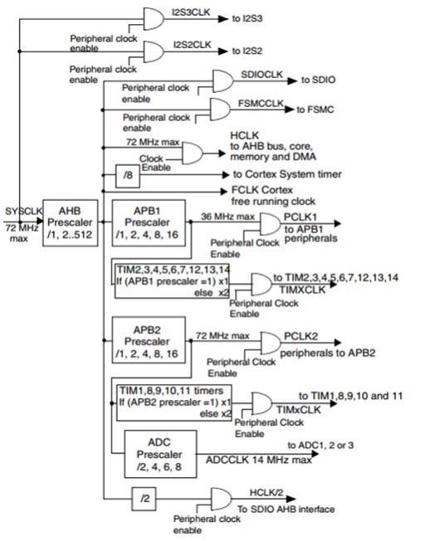
系统时钟SYSCLK分配
系统时钟SYSCLK，它是供STM32中绝大部分部件工作的
时钟源。系统时钟最大频率为72MHz，供给I²S音频总线
和AHB总线时钟。它通过AHB分频器分频后送给各模块使
用，AHB分频器可选择1、2、4、8、16、64、128、
256、512分频。其中AHB分频器输出的时钟送给8大模
块使用：
①、送给AHB总线、内核、内存和DMA使用的HCLK时钟。
②、通过8分频后送给Cortex的系统定时器时钟。
③、直接送给Cortex的空闲运行时钟FCLK。
④、送给SDIO使用的SDIOCLK时钟
⑤、送给FSMC使用的FSMC时钟
⑥ 、2分频后送给SDIO AHB接口使用(HCLK/2)

Slide 16
⑦ 、APB1外设：送给APB1分频器。APB1分频器可选择1、2、4、8、16分频，其输出一路供APB1外设使用(PCLK1，最大频率36MHz)，另一路送给定时器(Timer)2、3、4倍频器使用。该倍频器可选择1或者2倍频，时钟输出供定时器2、3、4使用。
⑧ 、APB2外设：送给APB2分频器。APB2分频器可选择1、2、4、8、16分频，其输出一路供APB2外设使用(PCLK2，最大频率72MHz)，另一路送给定时器(Timer)1倍频器使用。该倍频器可选择1或者2倍频，时钟输出供定时器1使用。另外，APB2分频器还有一路输出供ADC分频器使用，分频后送给ADC模块使用。ADC分频器可选择为2、4、6、8分频。
连接在APB1(低速外设)上的设备有：电源接口、备份接口、CAN、USB、I2C1、I2C2、UART2、UART3、SPI2、窗口看门狗、Timer2、Timer3、Timer4。注意USB模块虽然需要一个单独的48MHz时钟信号，但它不是供USB模块工作的时钟，而只是提供给串行接口引擎(SIE)使用的时钟。USB模块工作的时钟应该是由APB1提供的。
连接在APB2(高速外设)上的设备有：UART1、SPI1、Timer1、ADC1、ADC2、所有普通IO口(PA~PE)、第二功能IO口。
在以上的时钟输出中，有很多是带使能控制的，例如AHB总线时钟、内核时钟、各种APB1外设、APB2外设等等。当需要使用某模块时，记得一定要先使能对应的时钟。

Slide 17
RCC寄存器
时钟配置与RCC寄存器密切相关，它能管理处理器内部和外部的外设时钟。
typedef struct
{
vu32 CR; //HSI,HSE,CSS,PLL等的使能
vu32 CFGR; //PLL等的时钟源选择以及分频系
数设定
vu32 CIR; // 清除/使能 时钟就绪中断
vu32 APB2RSTR; //APB2线上外设复位寄存器
vu32 APB1RSTR; //APB1线上外设复位寄存器
vu32 AHBENR; //DMA，SDIO等时钟使能
vu32 APB2ENR; //APB2线上外设时钟使能
vu32 APB1ENR; //APB1线上外设时钟使能
vu32 BDCR; //备份域控制寄存器
vu32 CSR; } RCC_TypeDef;
#define PHRIPH_BASE ((u32)0x40000000)
…
#define AHBPHRIPH_BASE (PHRIPH_BASE+0x20000)
…
#define RCC_BASE (AHBPHRIPH_BASE+0x1000)
…
#ifdef _RCC
#define RCC ((RCC_TypeDef *) RCC_BASE))
#endif /*_RCC*/
从宏定义看出，对于程序中所有的RCC，编译器预处理程序将它替换成RCC ((RCC_TypeDef *) 0x40021000), 0x40021000是RCC寄存器的存储映射首地址，首地址加上表3-2中各寄存器偏移就是寄存器在存储器中的地址。

Slide 18
在stm32固件库3.0中对时钟频率的选择进行了大大的简化，原先的一大堆操作都在后台进行。系统给出的函数为SystemInit()。但在调用前还需要进行一些宏定义的设置，具体的设置在system_stm32f10x.c文件中。
system_stm32f10x.c 中，有这样一个宏定义：
//#define SYSCLK_FREQ_24MHz 24000000
//#define SYSCLK_FREQ_36MHz 36000000
//#define SYSCLK_FREQ_48MHz 48000000
//#define SYSCLK_FREQ_56MHz 56000000
#define SYSCLK_FREQ_72MHz 72000000
以下代码定义微处理器频率为72MHz时各系统的速度，.他们分别是:硬件频率,系统时钟,AHB总线频率,APB1总线频率,APB2总线频率.
const uint32_t SystemFrequency = SYSCLK_FREQ_72MHz;
const uint32_t SystemFrequency_SysClk = SYSCLK_FREQ_72MHz;
const uint32_t SystemFrequency_AHBClk = SYSCLK_FREQ_72MHz;
const uint32_t SystemFrequency_APB1Clk = (SYSCLK_FREQ_72MHz/2);
const uint32_t SystemFrequency_APB2Clk = SYSCLK_FREQ_72MHz;

Slide 19
以下代码定义微处理器频率为72MHz时，设置时钟的函数。此函数被SetSysClock()函数调用，而
SetSysClock()函数被SystemInit()函数调用。最后在主函数中调用SystemInit()函数实现时钟的设置。
#elif defined SYSCLK_FREQ_72MHz
static void SetSysClockTo72(void);
下面是​SetSysClockTo72(void)函数中的一部分：
RCC->CFGR |= (uint32_t)RCC_CFGR_HPRE_DIV1;
RCC->CFGR |= (uint32_t)RCC_CFGR_PPRE2_DIV1;
RCC->CFGR |= (uint32_t)RCC_CFGR_PPRE1_DIV2;
所以设置系统时钟的流程就是:
首先用户程序调用 SystemInit()函数,这是一个库函数,然后 SystemInit()函数里面,进行了一些寄存器
必要的初始化后,就调用 SetSysClock()函数.SetSysClock()函数根据那个
#define SYSCLK_FREQ_72MHz 72000000 的宏定义,知道了要调用SetSysClockTo72()这个函数,

